Slide 1
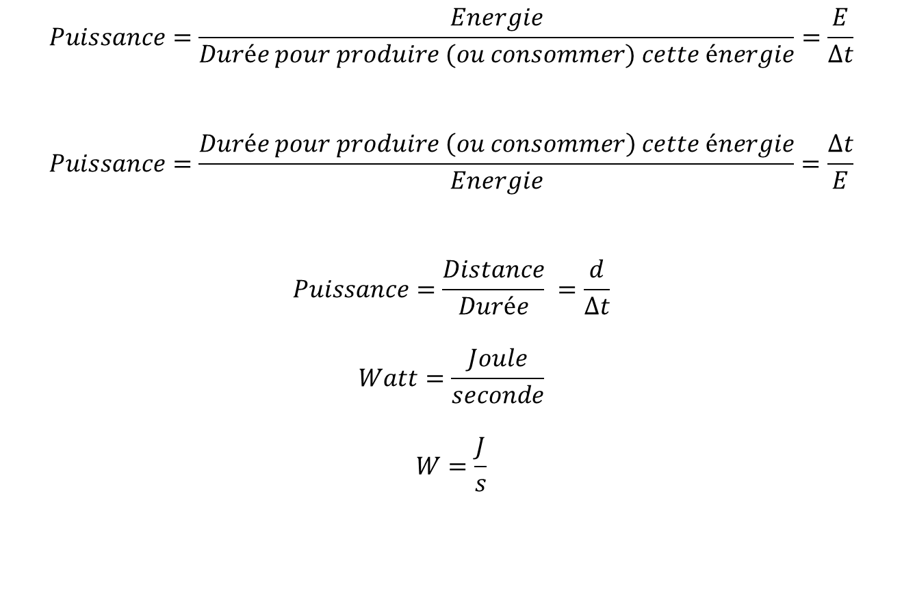
$$Puissance=\frac{Energie}{Durée pour produire (ou consommer) cette énergie}=\frac{E}{Δt}$$
$$Puissance=\frac{Durée pour produire \left(ou consommer\right) cette énergie}{Energie}=\frac{Δt}{E}$$
$$Puissance=\frac{Distance}{Durée} =\frac{d}{Δt}$$
$$Watt=\frac{Joule}{seconde}$$
$$W=\frac{J}{s}$$

Slide 2
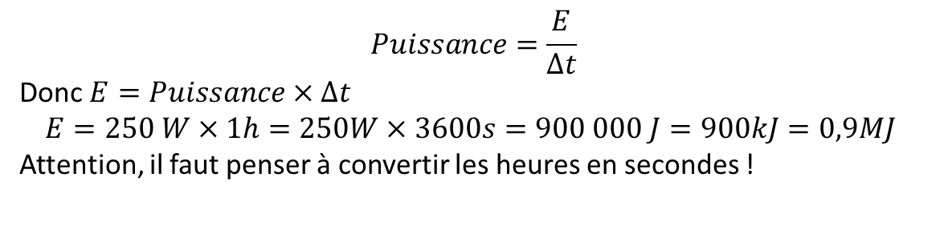
$$Puissance=\frac{E}{Δt}$$
Donc $E=Puissance×Δt$
$$E=250 W×1h=250W×3600s=900 000 J=900kJ=0,9MJ$$
Attention, il faut penser à convertir les heures en secondes !

Slide 3
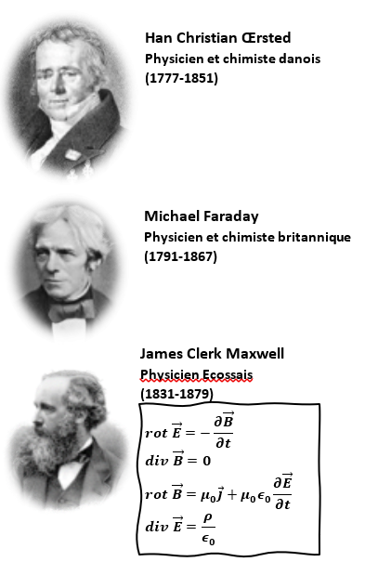
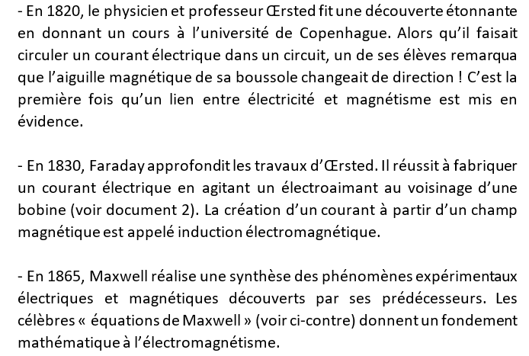

Slide 4
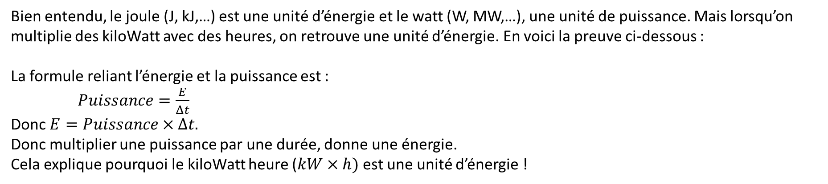
Unité énergie
Bien entendu, le joule (J, kJ,…) est une unité d’énergie et le watt (W, MW,…), une unité de puissance. Mais lorsqu’on multiplie des kiloWatt avec des heures, on retrouve une unité d’énergie. En voici la preuve ci-dessous :
La formule reliant l’énergie et la puissance est :
$Puissance=\frac{E}{Δt}$
Donc $E=Puissance×Δt.$
Donc multiplier une puissance par une durée, donne une énergie.
Cela explique pourquoi le kiloWatt heure ($kW×h)$est une unité d’énergie !

Slide 5
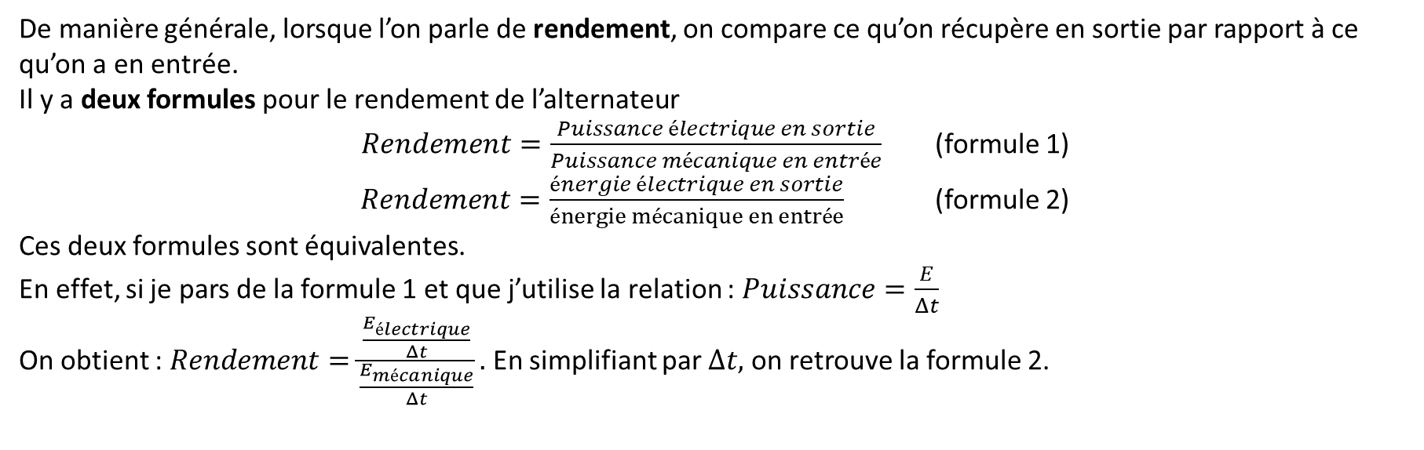
Rendement
De manière générale, lorsque l’on parle de rendement, on compare ce qu’on récupère en sortie par rapport à ce qu’on a en entrée.
Il y a deux formules pour le rendement de l’alternateur
$Rendement=\frac{Puissance électrique en sortie}{Puissance mécanique en entrée}$ (formule 1)
$Rendement=\frac{énergie électrique en sortie}{énergie mécanique en entrée}$(formule 2)
Ces deux formules sont équivalentes.
En effet, si je pars de la formule 1 et que j’utilise la relation : $Puissance=\frac{E}{Δt}$
On obtient : $Rendement=\frac{\frac{E_{électrique}}{Δt}}{\frac{E_{mécanique}}{Δt}}.$En simplifiant par $Δt,$ on retrouve la formule 2.
Energie mécanique
en entrée
Alternateur
Energie électrique
en sortie
Energie perdue
(frottements, chaleur, effet joule…)

Slide 6
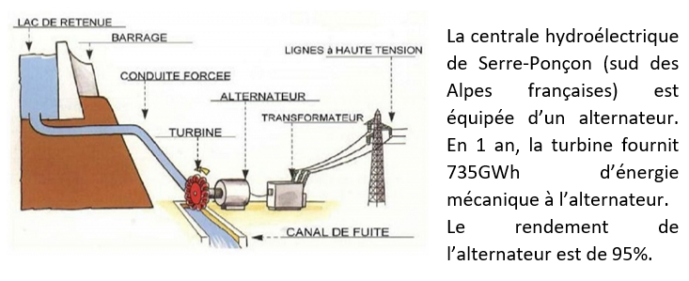
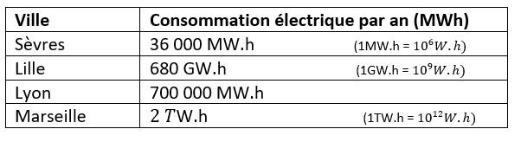
1- Calculer l’énergie électrique produite par la centrale en 1 an.
2- Quelles villes peuvent être alimentées par ce barrage ?

Slide 7

$$Rendement=\frac{Puissance électrique en sortie}{Puissance mécanique en entrée}$$
Donc $Puissance électrique en sortie=Rendement×Puissance mécanique en entrée$
Donc $P_{électrique}=0,95×735 GW.h=698 GW.h$
Donc seules Sèvres et Lille peuvent être alimentées par cette centrale.

